Slide 1


BEGINNER PROGRAMMING Lesson
موضوع الدرس: اتباع خط (برمجة اساسية)
By: Droids Robotics
تعريب : أ. عبد الملك حلواني

Slide 2
أهداف الدرس
أن يتعلم الطالب كيف يتبع الانسان والروبوت الخطوط
أن يتعلم الطالب كيف يبرمج الروبوت ليتبع خط باستخدام حساس الألوان
أن يتعلم الطالب كيف يبرمج الروبوت ليتبع خط ويتوقف عند قراءة حساس معين
أن يتعلم الطالب كيف يبرمج الروبوت ليتبع خط مسافة محددة
أن يتعلم الطالب كيف يدمج بين استخدام الحساسات، أمر التكرار، وأمر الشرط

Slide 3
تعليمات للمدرس
الشرائح 4-7 تحتوي على رسوم متحركة. من أجل مساعدة الطالب على فهم آلية اتباع الخط. ننصح المدرس بعرضها
يتم إعطاء كل طالب نسخة من ورقة العمل
التحدي الأول يبدأ على الشريحة 10 والتحدي الثاني على الشريحة 13
دليل النقاش على الشريحة 16
هناك خوارزميات متقدمة لإتباع الخط على الموقع EV3Lessons.com

Slide 4

اتبع المنتصف
يتبع البشر الخطوط عند منتصفها
هيا بنا نجعل الروبوت يفعل نفس الشيء باستخدام حساس الألوان
ما نوع الأسئلة التي نستطيع سؤالها باستخدام هذا الحساس.
هل الروبوت على الخط أم لا؟

Slide 5
عندما نكون على اللون الأسود، نستمر بالسير الى الأمام
عندما نكون على اللون الأبيض، نلتف الى اليسار لنعود الى الخط
هذه الخوارزمية تعمل بشكل جيد في المسار المجاور

Slide 6
عندما نكون على اللون الأسود، نستمر بالسير الى الأمام
عندما نكون على اللون الأبيض، نلتف الى اليسار لنعود الى الخط
هذه الخوارزمية تجعل الروبوت يسير بالاتجاه الخاطىء
عندما يترك الروبوت الجانب الأيسر من الخط، تصبح الخوارزمية بلا جدوى

Slide 7
إتباع الخط: طريقة الروبوت
لماذا يستطيع البشر اتباع الخط عند المنتصف؟
يستطيعون الرؤية بشكل مسبق
يستطيعون رؤية الخط ومحيطه بشكل كامل
يستطيعون رؤية جانبي الخط
لماذا لا يستطيع الروبوت فعل نفس الشيء؟
لا يستطيع تمييز الجانب الأيسر من الأيمن للخط
كيف نجعل الروبوت يسير على جانب واحد من الخط، بدلا من المنتصف؟
في الشريحة القادمة سنتعلم كيف نجعل الروبوت يتبع احدى طرفي الخيط!

Slide 8
اتباع الخط للروبوت يسير على الأطراف
إتباع الخط على اليسار
إتباع الخط على اليمين
على الأسود، نلتف الى اليمين.
على الأبيض، نلتف الى اليسار.
يختار الروبوت اتجاه الالتفاف عندما يرى لون مختلف.
يعتمد الاختيار على جانب الخط الذي يتبعه الروبوت!
على الأسود، نلتف الى اليسار.
على الأبيض، نلتف الى اليمين

Slide 9
من المهم في البداية، أن نضع الروبوت على الجانب الصحيح
✗
✔
✔

Slide 10
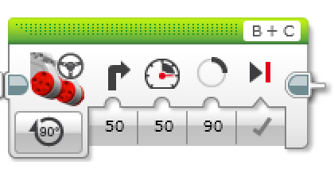
التحدي الأول لإتباع الخط
خطوة 1: نكتب برنامج يتبع الحافة اليمين للخط
نصيحة: عندما يرى الحساس اللون الأسود، نلتف الى اليمين. عندما يرى اللون الأبيض، يلتف الى اليسار. استخدم أمر التكرار وأمر الشرط.
خطوة 2: جرب البرنامج على خطوط مختلفة.
هل يتصرف الروبوت بنفس الطريقة على خط مستقيم وآخر منحني.
خطوة 3: إذا اختلف تصرف الروبوت، بدلا من الالتفاف بمقدار = 50، جرب قيم أقل.
هل هذا أفضل للخطوط المنحنية؟
B
B
C
C

Slide 11
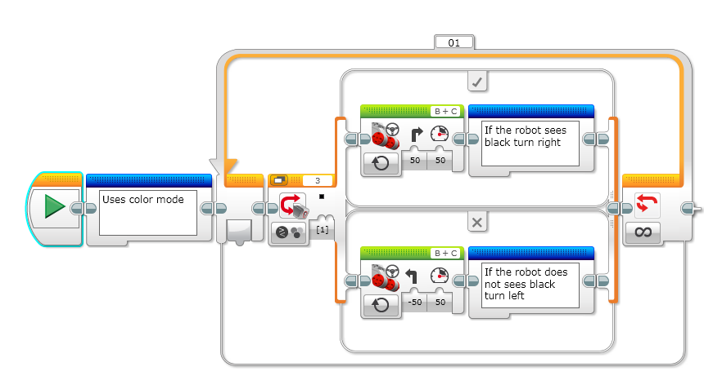
حل التحدي الأول
س : هل يتبع هذا البرنامج الخط على الجانب الأيسر أم الأيمن؟
ج : الجانب الأيمن.
Notes:
Right side

Slide 12
حل التحدي الأول (تتمة)
س : تستمر هذه الخوارزمية الى الأبد، كيف نجعلها تتوقف
ج : نقوم بتغيير شرط الانتهاء لأمر التكرار
Notes:
Right side

Slide 13
التحدي الثاني
القسم الأول: نعدل البرنامج بحيث يتوقف عند الضغط على حساس اللمس
القسم الثاني: نجعل البرنامج يتوقف بعد مسافة محددة

Slide 14
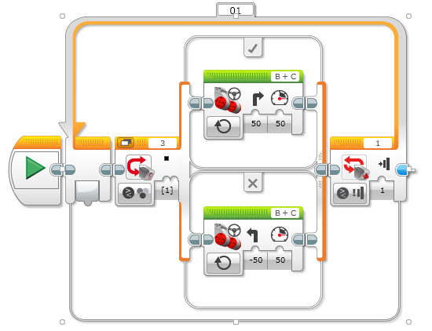
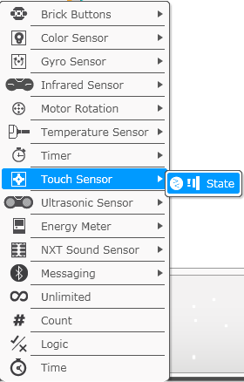
حل التحدي الثاني: الحساس

Slide 15
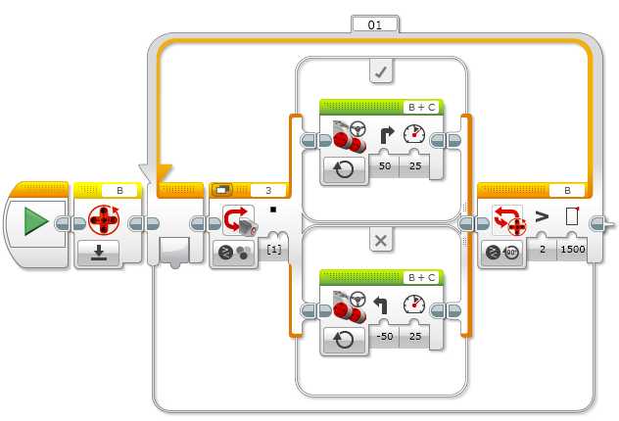
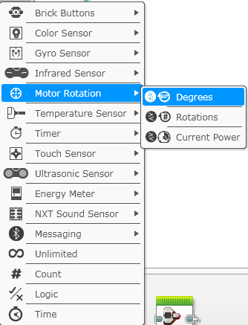
حل التحدي الثاني: مسافة محددة

Slide 16
دليل النقاش
لماذا من المهم للروبوت اتباع نفس الجانب للخط؟
يستطيع الروبوت فقط أن يعرف أنه على الخط أو لا
هذا الدرس يغطي اتباع خط بشكل بسيط. ما هي نقاط ضعف هذه الخوارزمية؟ كيف يمكن تحسين اتباع الخط؟
هذا البرنامج يجعل الروبوت يسير بشكل متعرج كثيرا. هناك برامج تجعل الروبوت يسير بشكل أكثر سلاسة في الدروس المتقدمة.
ما هو الحساس الذي يحسب المسافة التي سارها الروبوت؟
يستخدم حساس الدوران في حل التحدي الثاني لحساب كم دورة دارت العجلة
كيف نجعل الروبوت يتوقف عند رؤيته لخط؟ أو لون محدد؟
نغير شرط التوقف في أمر التكرار، ليستخدم حساس الألوان

Slide 17
CREDITS
This tutorial was created by Sanjay Seshan and Arvind Seshan from Droids Robotics.
More lessons are available at www.ev3lessons.com
Author’s Email: team@droidsrobotics.org
قام بتعريب هذا العمل الأستاذ عبد الملك حلواني، البريد الإلكتروني: ahalawani@live.com
This work is licensed under a Creative Commons Attribution-NonCommercial-ShareAlike 4.0 International License.

